Slide 1
第四节
三重积分的计算
一、利用直角坐标计算
二、利用柱面坐标计算
三、利用球面坐标计算
要领：转化为三次定积分或
一次定积分+一次二重积分计算！

Slide 2

一、利用直角坐标计算
先假设连续函数
并将它看作某物
体的体密度函数 ,
通过计算该物体的质量引出下列
各计算方法:
方法1 . 投影法 (“先一后二”)
方法2 . 三次积分法
方法3 . 截面法 (“先二后一”)
最后, 推广到一般可积函数的积分计算.

Slide 3



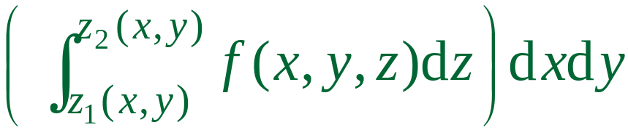




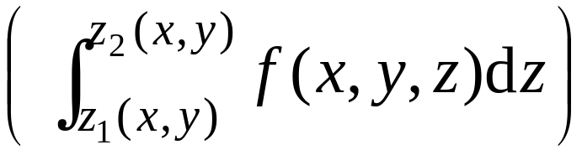
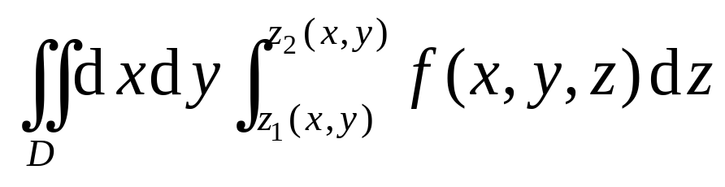
方法1. 投影法 (“先一后二” )
细长柱体微元的质量为
该物体的质量为
记作

Slide 4

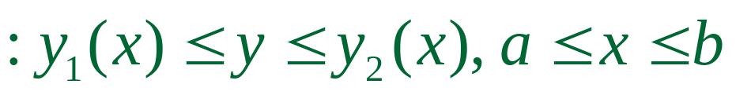
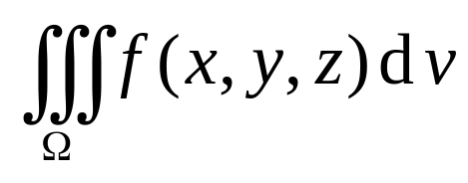
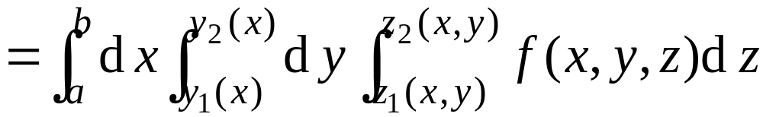
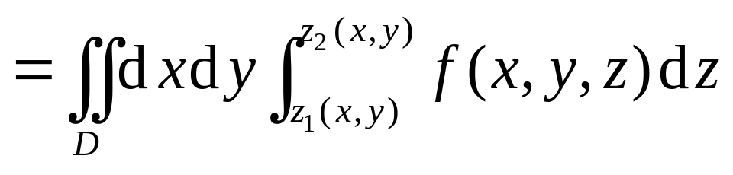

方法2. 三次积分法
设投影区域为
，则
下底 上顶 下沿 上沿
利用投影法结果 ,
把二重积分化成二次积分即得:
此方法为常用的基本方法！

Slide 5

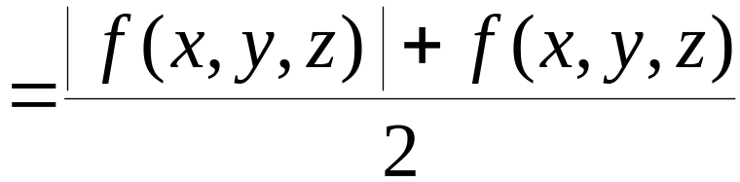
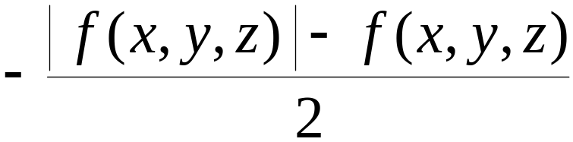


当被积函数在积分域上变号时, 因为
均为非负函数
所以根据重积分性质，仍可用前面介绍的方法计算.

Slide 6
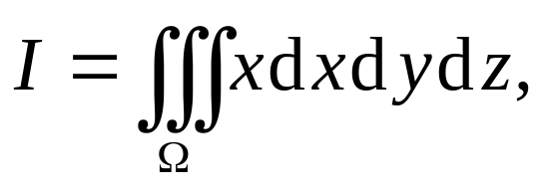


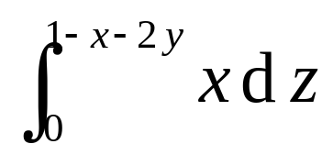
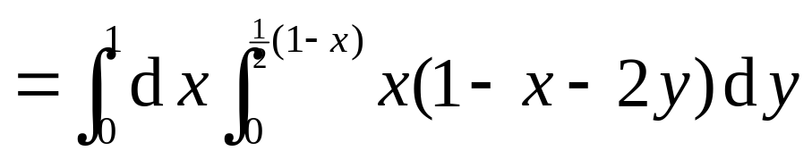
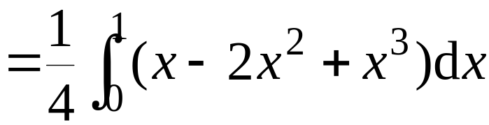
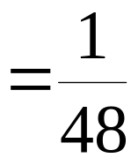
例1. 计算三重积分
其中Ω 为三个
坐标面及平面
所围成的闭区域 .
解:Ω可表示为
下底 上顶 下沿 上沿

Slide 7

注：Ω也可表示为
后底 前顶 下沿 上沿
Ω还可表示为
左底 右顶 下沿 上沿
①此方法不常用；② 还有三种算法.

Slide 8
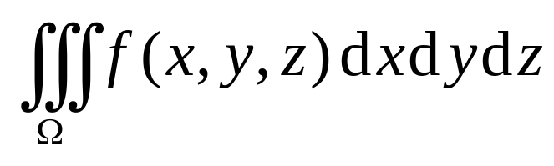
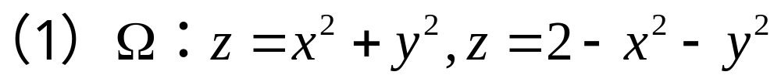
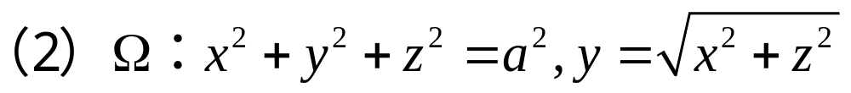
例2. 根据积分区域，化三重积分 为三次积分
所围区域.
所围区域.
11-<number>

Slide 9



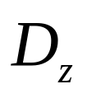



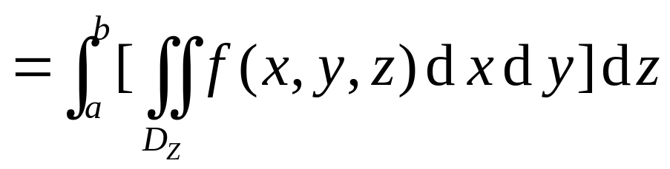
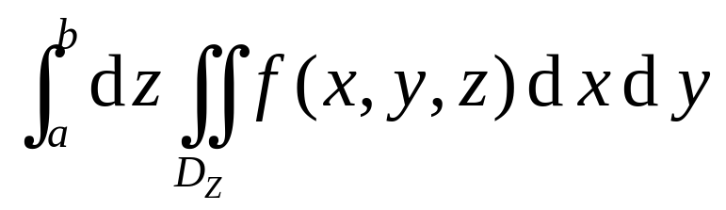
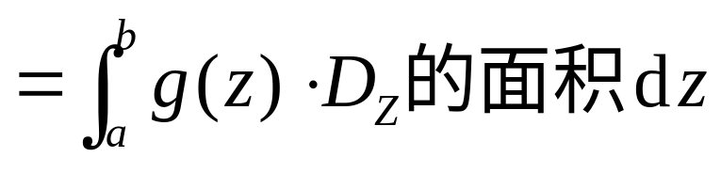
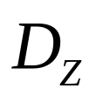
方法3. 截面法 (“先二后一”)
以
为底, dz 为高的柱形薄片质量为
该物体的质量为
记作
适用范围：
且 的面积易求。

Slide 10
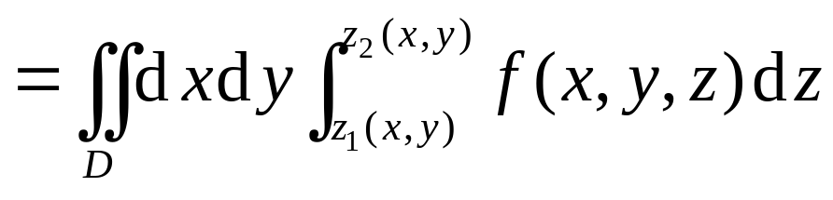
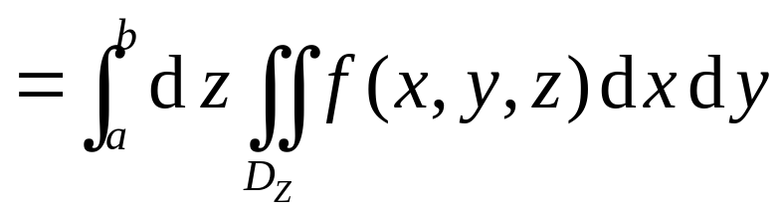
小结: 三重积分的计算方法
方法1. “先一后二”
方法2. “三次积分”
方法3. “先二后一”
三种方法(包含3+6+3=12种形式)各有特点,
具体计
算时，应根据被积函数及积分域的特点灵活选择.

Slide 11











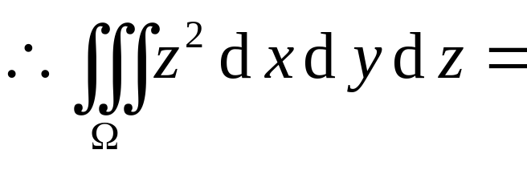
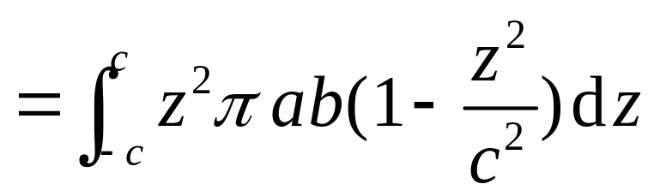
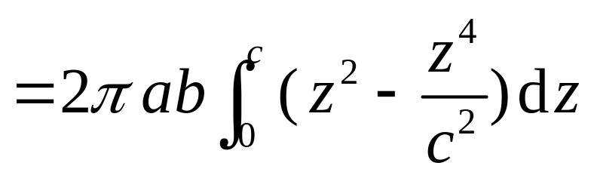
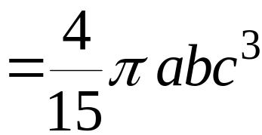
例3. 计算三重积分
解:
用“先二后一 ”

Slide 12
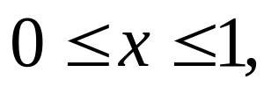
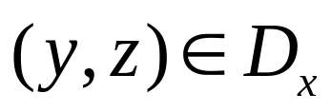
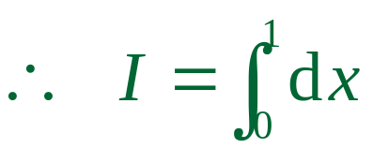


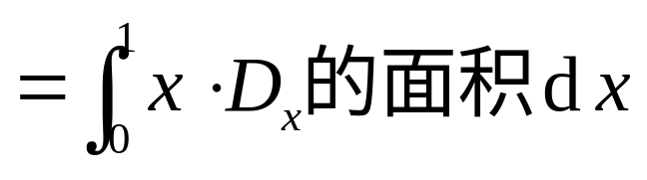
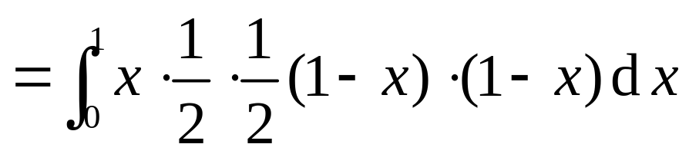

例1. 计算三重积分
其中Ω 为三个
坐标面及平面
所围成的闭区域 .
又解:
如图，

Slide 13
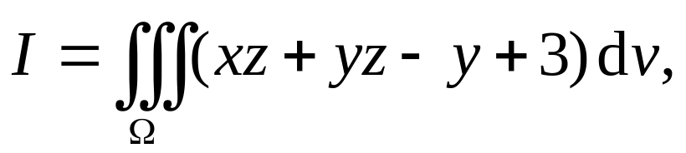
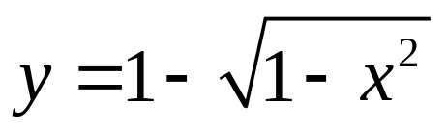
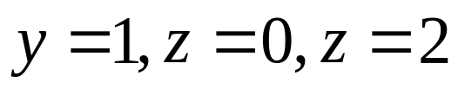
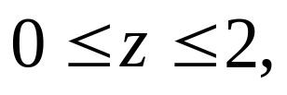
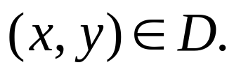

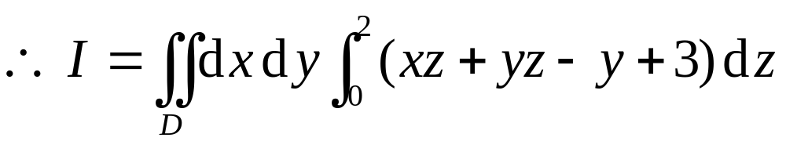


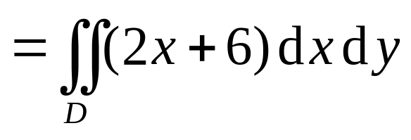



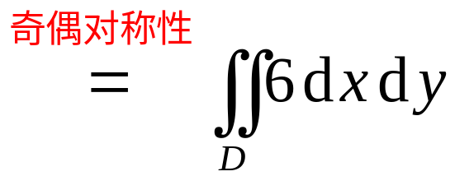
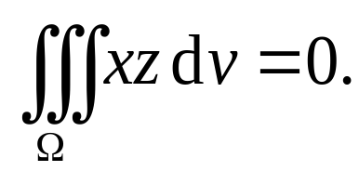





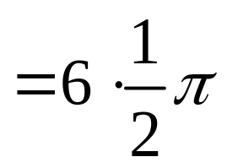





例4.计算三重积分
其中Ω 为
圆柱面
和平面
所围区域 .
解:
或三重积分的
奇偶对称性：
的面积

Slide 14
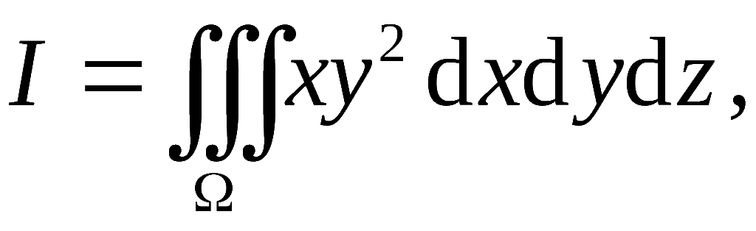
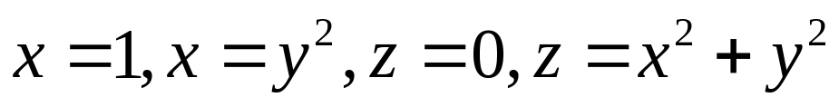
例5.计算三重积分
其中Ω
由
所围成 .

Slide 15
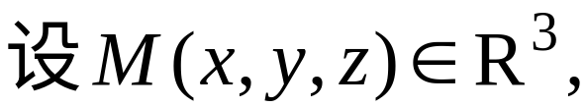
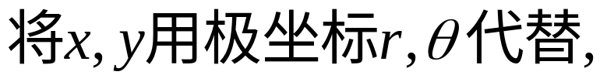
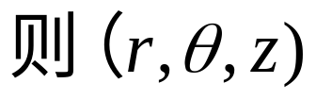

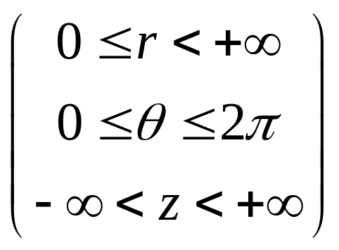
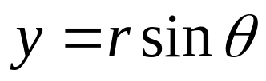













三、利用柱面坐标计算
就称为点M 的柱面坐标.
直角坐标与柱面坐标的关系:
坐标面分别为
圆柱面
半平面
平面

Slide 16















如图所示, 在柱面坐标系中体积元素为
因此
适用范围:
1) 积分域表面用柱面坐标表示时方程简单 ;
2) 被积函数用柱面坐标表示时变量互相分离.

Slide 17




，所以
由于
因此
适用范围:
积分区域为圆柱体、圆锥体、旋转抛物体、旋转椭球体，或其中一部分 ;
2) 投影区域为圆盘或圆盘的一部分 ;
3) 被积函数含有

Slide 18





利用柱面坐标计算三重积分的步骤：
⑴将Ω向xoy平面作投影，得投影区域D，并将D 表示为极坐标形式：
⑵确定z的取值范围：
并转化为柱面坐标形式
⑶根据体积元素
有
最后逐次积分计算。

Slide 19













例6. 计算三重积分
其中Ω由抛物面
与平面
所围成 .
解: 在柱面坐标系下

Slide 20
















例7.计算三重积分
其中Ω
由旋转抛物面
与
所围成 .
解:
11-<number>

Slide 21

















练习. 计算三重积分
其中Ω
为由柱面
及平面
所围成半圆柱体.
解: 在柱面坐标系下

Slide 22

练习. 利用柱坐标计算三重积分
11-<number>

Slide 23


练习. 计算三重积分
其中
11-<number>

Slide 24


练习. 计算三重积分
其中
所围区域.
11-<number>

Slide 25



24-<number>

Slide 26



















四、利用球面坐标计算
称为点M 的球面坐标.
直角坐标与球面坐标的关系
坐标面分别为
球面
锥面
半平面

Slide 27











如图所示, 在球面坐标系中体积元素为
因此有
适用范围:
积分区域为球体或其中一部分，以及球体与圆锥体所围区域;
2) 被积函数含有

Slide 28



因
所以
因此

Slide 29








利用球面坐标计算三重积分的步骤：
⑴ 确定 的取值范围：
⑵ 确定 的取值范围：
⑶将Ω向xoy平面作投影，得投影区域D，并由D确
定 的取值范围：
⑷根据体积元素
有
其中
最后逐次积分计算。

Slide 30















例8. 计算三重积分
其中Ω
为锥体
与球体
的公共部分.
解: 在球面坐标系下

Slide 31















例9. 计算三重积分
其中Ω
与平面
所围立体.
（选择球坐标计算）
平面
解:
对应的球坐标方程分别为
所以

Slide 32







例10.
设Ω是立体
和球体
的公共部分，
试写出Ω在直角坐标，柱面坐标和球面
坐标三种情况下的表示形式。
解:
⑴ 直角坐标
⑵ 柱面坐标

Slide 33


例10.
设Ω是立体
和球体
的公共部分，
试写出Ω在直角坐标，柱面坐标和球面
坐标三种情况下的表示形式。
解:
⑶ 球面坐标

Slide 34



内容小结
坐标系 体积元素dv 适用情况
直角坐标系
基本计算方法；
柱面坐标系
分别见前面的描述.
球面坐标系

